Slide 1
CARRERA DE INGENIERIA EN MERCADOTECNIA PRESENCIAL TEMA: INCIDENCIA DE LA AGLOMERACIÓN DE VENDEDORES AUTORIZADOS EN LA PERCEPCIÓN DE LOS CLIENTES EN LA FERIA DE SANGOLQUÍ CORDOVA PANCHO ESTEBAN ALEJANDRO DIRECTOR: ING. MANTILLA VARGAS, ALFREDO FARID SANGOLQUÍ

Slide 2
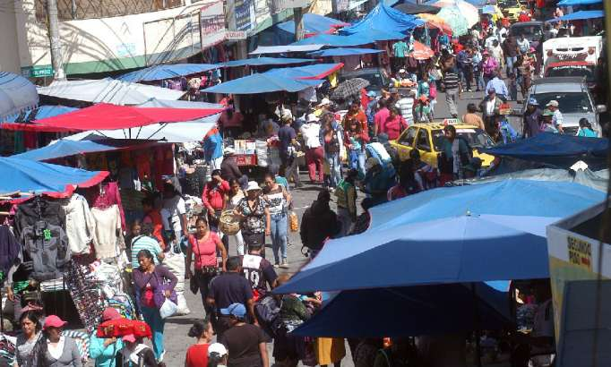
CAPITULO I Antecedentes
La feria de Sangolqui recibe personas de distintas partes del cantón Quito y Rumiñahui.
Existe un crecimiento desmesurado del comercio que no estuvo contemplado en la planificación del cantón.
El municipio de Rumiñahui no ha podido atender a los problemas que la feria de Sangolqui ha generado.

Slide 3
CAPITULO 1 Marco teórico
Teoría de Asociacionista, David Hartley y John Stuart Mil (1700-1800)
Teoría de Gestalt M. Wertheimer, W. Köhler, K. Koffka y K. Lewin (1900-2000)
Teoría de la percepción (James J. Gibson, 1950)
La percepción es el vinculación de estímulos y elementos percibidos.
El todo es la unión de sus parte
La percepción es la interacción entre el ser humano y el medio ambiente que lo rodea.

Slide 4
CAPITULO II Fase cualitativa
Población | Personas del cantón Rumiñahui.
Muestra | Personas que participan en la Ferias libres del cantón Rumiñahui.
Marco muestral | Listado de las zonas donde se realiza la ferias libres del cantón Rumiñahui.
Unidad muestral | Personas que participan en la feria de Sangolquí del cantón Rumiñahui.
Unidad de análisis | Encuesta
Unidades de observación | Personas que compran bienes y servicios en la feria de Sangolquí del cantón Rumiñahui

Slide 5
CAPITULO II Fase cualitativa
Objetivo
Conocer la percepción en los clientes de la feria de Sangolquí del cantón Rumiñahui por la aglomeración de los vendedores autorizados
Objetivo especifico 1
Determinar el grado de problemas que posee la feria de Sangolquí
Objetivo especifico 2
Identificar los requerimientos de los clientes de la feria de Sangolquí
Objetivo especifico 3
Desarrollar estrategias que permitan mejorar la situación actual de la feria de Sangolquí
Hipótesis
La aglomeración de los vendedores autorizados tiene un rechazo en la percepción de los clientes de la feria de Sangolquí del cantón Rumiñahui.

Slide 6
CAPITULO II Fase metodológica
FASE METODOLÒGICA
Descriptiva
Encuesta
Técnicas investigación
Primarios
Tipo de información
Secundarios
Muestreo aleatorio

Slide 7
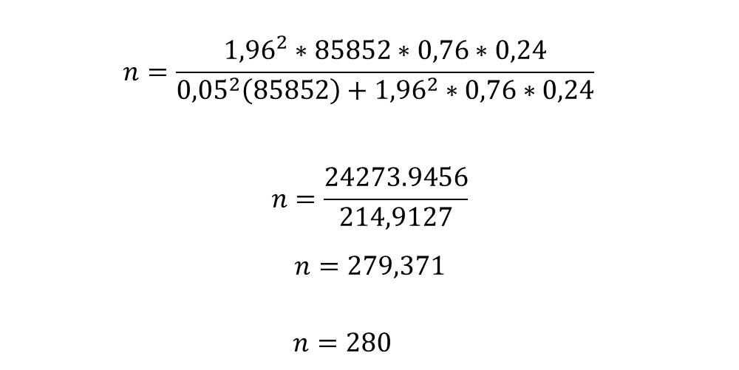
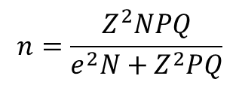
CAPITULO II Tamaño de la muestra
$$n=\frac{Z^{2}NPQ}{e^{2}N+Z^{2}PQ}$$
N: Población | 85852
P: Probabilidad de éxito | 0,76
Q: Probabilidad de fracaso | 0,24
Z: nivel de confianza | 1,96
E: error | 0,05
$$n=\frac{{1,96}^{2}∗85852∗0,76∗0,24}{{0,05}^{2}\left(85852\right)+{1,96}^{2}∗0,76∗0,24}$$
$$n=\frac{24273.9456}{214,9127}$$
$$n=279,371$$
$$n=280$$

Slide 8
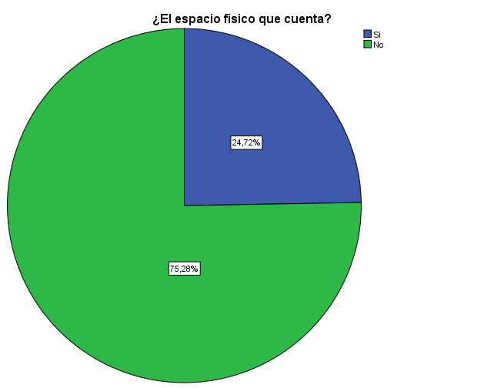
CAPITULO II Análisis Univariado
¿El espacio físico que cuenta la feria de Sangolquí es el necesario?
El 75,3% de los encuestados piensan que el espacio físico que se utiliza para la feria de Sangolquí es inadecuado
El Cantón Rumiñahui según ordenanza 027-2015, Art.4 tiene la obligación de entregar un espacio físico y optimo en el cual los comerciantes puedan desarrollar la actividad de venta de productos.

Slide 9
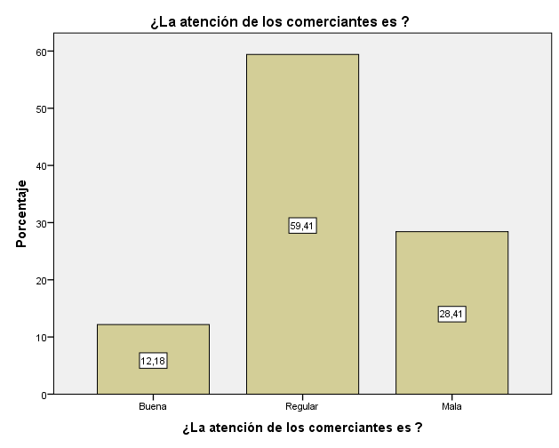
CAPITULO II Análisis Univariado
La atención de los comerciantes es:
Según El Comercio el 24 de mayo del 2014, el atractivo de la feria de Sangolquí es la atención amable y paciente.
El mayor porcentaje 59,41% de encuestados piensan que la atención de los comerciantes es regular

Slide 10
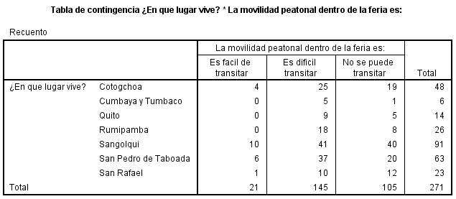
Capitulo II Analisis Bivariado
Los sangolquileños piensan que es muy difícil transitar los días de feria libre
El lugar de residencia si es un problema, en cuando exista una inadecuada organización y control parte del municipio

Slide 11
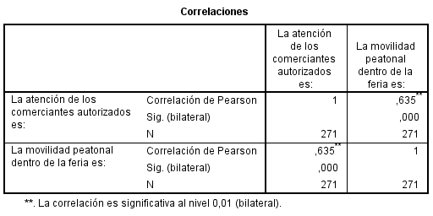
Capitulo II Analisis Bivariado
La movilidad dentro la feria si afecta a la atención de los comerciante

Slide 12
Capitulo II Analisis Bivariado
Existe relación y asociación entre las 3 variables de estudio de los datos observados frente a los datos esperados, por consiguiente el lugar de residencia, las balanzas que se utiliza y el espacio físico evidencia un problema.

Slide 13
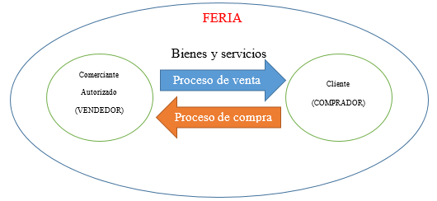
CAPITULO III Estudio técnico

Slide 14
CAPITULO IV Método de GAP
Método GAP
¿Dónde estamos?
¿A dónde vamos segun la tendencia?
¿A dónde quisieramos llegar?
¿A dónde deberíamos llegar?
Objetivos (Marketing, productividad, recursos humanos y responsabilidad social)

Slide 15
Método GAP Marketing
¿Dónde estamos? | De acuerdo a nuestra investigación de mercados la Feria de Sangolquí tiene una pésima imagen, esto se debe a la poca limpieza que existe en los puestos de venta y aglomeración de vendedores autorizados dentro de la feria, además la inseguridad que existe.
¿A dónde deberíamos llegar? | Generar un clima comunicación donde comerciantes, autoridades competentes, clientes y población en general, pueda exhibir sus necesidades y requerimientos para el mejoramiento continuo de la feria y los alrededores
Objetivo | Desarrollar un plan de comunicacional bidireccional que permita conocer las necesidades y deseos que tengan los stakeholders de la feria de Sangolquí para lograr atender los problemas que se desarrolla dentro del lugar.

Slide 16
Método GAP Responsabilidad social
¿Dónde estamos? | De acuerdo a nuestra investigación de mercados ninguno de los puestos de trabajo son responsables socialmente ya que la mayoría no conocen ni realizan el manejo adecuado de los alimentos esto ocasiona que la población se enferme por el pésimo estado de los alimentos.
¿A dónde deberíamos llegar? | Generar una cultura de negocios basada en principios éticos que cumplimiento de la ley vigente, respetuosa de las personas, familias, comunidades y medio ambiente, que contribuya con el desarrollo de comerciantes, clientes y Gobiernos Municipales
Objetivo | Desarrollar un proyecto de vinculación entre Universidad De las Fuerzas Armadas ESPE y Municipio de Rumiñahui para capacitar a los vendedores en temas antes mencionados

Slide 17
CAPITULO IV Propuesta
Nivel Estratégico | Nivel táctico | Nivel operativo
Mejorar el ambiente organizacional entre Municipio de Rumiñahui y comerciantes formales de la feria. | Desarrollar un plan de comunicacional bidireccional que permita conocer las necesidades y deseos que tengan los stakeholders de la feria de Sangolquí para lograr atender los problemas que se desarrolla dentro del lugar. | Aplicar las estrategias comunicacionales que permitan mejorar la comunicación dentro de la feria de Sangolquí.
Aumentar el nivel de satisfacción de los clientes de la feria de Sangolquí | Crear un programa de técnicas de venta que permita a los comerciantes el desarrollo de cualidades de negociación, emprendimiento, sociabilización, entre otras. | Implementar técnicas de venta al momento de relacionarse con el cliente de la feria de Sangolquí.
Utilizar herramientas tecnológicas que permita mejorar la promoción de la feria. | Diseñar una página web así como redes sociales que permita subir información sobre la feria de Sangolquí. | Promocionar los puestos de venta mediante la página web, redes sociales y whatssapp.
Fortalecer los conocimientos de los comerciantes con la finalidad de permitir el desarrollo de los puestos de venta | Generar un plan de capacitación sobre temas teóricos y prácticos relevantes (administración de negocios, manejo de alimentos, tributos, manejo de personal y emprendimiento de negocios) que necesiten los comerciantes de la feria de Sangolquí. | Aplicar conocimientos adquiridos al momento de manejar alimentos, administrar negocios, organizar puestos de trabajo y realizar negociaciones con clientes
Vinculación del Gobierno Autónomo Descentralizado de Rumiñahui con la comunidad académica | Desarrollar un proyecto de vinculación entre Universidad De las Fuerzas Armadas ESPE y Municipio de Rumiñahui para capacitar a los vendedores en temas antes mencionados | Utilización de comerciantes, dirigentes, estudiantes, docentes y personal administrativo en ejecución del proyecto de vinculación

Slide 18
CAPITULO V
Conclusiones
Recomendaciones
Según la teoría de la percepción de Gestalt manifiesta que la percepción de las personas se genera mediante la interacción de los sentidos y el ambientes que lo rodea, por lo tanto si las personas siente una infraestructura inadecuada, poco sanidad en el manejo de alimentos, mal atención al cliente, tendrán una percepción negativa de la feria.
Las autoridades deberían tomar en cuenta la teoría de percepción de Gestald que determina mejorar la percepción del cliente si se ofrece algo vistoso para los sentidos como: mejorar la infraestructura, el servicio al cliente y el manejo de alimentos, etc.

Slide 19
CAPITULO V
Conclusiones
Recomendaciones
Conforme a los resultados obtenidos en la pregunta La atención de los comerciantes es: se evidencia que el mayor porcentaje 59,41% de encuestados piensan que la atención de los comerciantes es regular, lo que perjudica al crecimiento de la feria.
De acuerdo al análisis de la pregunta ¿Cuál es el mayor problema de la feria de Sangolquí?, se evidencia que todas las alternativas de respuesta deben ser consideradas para un análisis y desenvolvimiento mejor de las autoridades municipales hacia los vendedores y mercados.
Es necesario planificar y ejecutar talleres de técnicas de venta que permitan a los vendedores autorizados mejorar su atención y trato hacia los clientes.
Se debería tomar medidas urgentes para reducir y eliminar los problemas que se generan en los días de feria mediante una planificación acorde a los resultados obtenidos en esta investigación.

Slide 20
CAPITULO V
Conclusiones
Recomendaciones
El estudio técnico determina que no existe un servicio pos venta por parte de los comerciales, lo cual ocasiona no conocer el nivel de satisfacción de nuestros clientes.
El método GAP, nos permitió tener un panorama futuro en cinco dimensiones, para desarrollar una mejor gestión administrativa.
Mejorar los procesos para realizar la gestión de venta adecuada, que permita la retroalimentación de los problemas encontrados y la solución oportuna de los mismos. Una encuesta de satisfacción periódica nos proporciona información real del desenvolvimiento de la feria.
Utilizar los objetivos propuestos del método GAP (marketing, producción, innovación, recursos humanos y responsabilidad social) Adicional se debe utilizar el plan operativo propuesto en esta investigación si es del caso.

